Slide 1
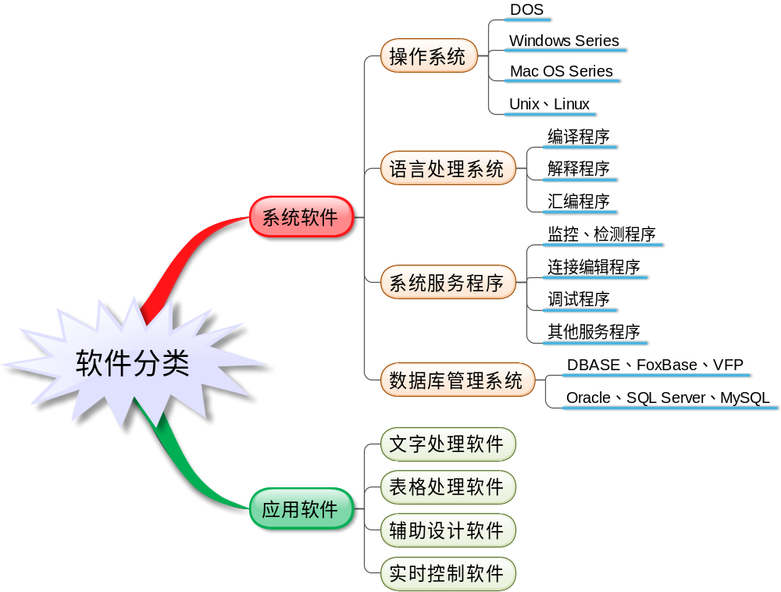
内容回顾

Slide 2
计算机科学导论
——计算机算法
龚文引 博士
计算机学院

Slide 3
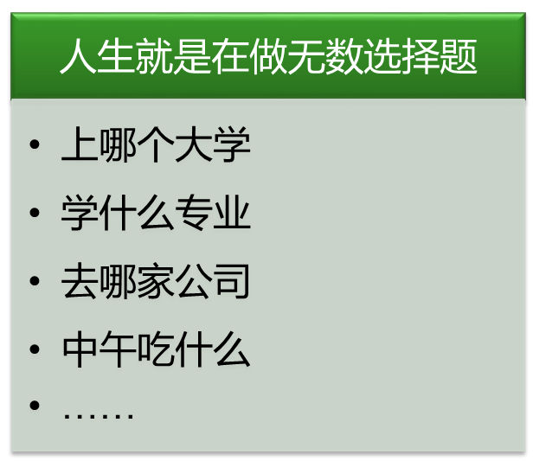
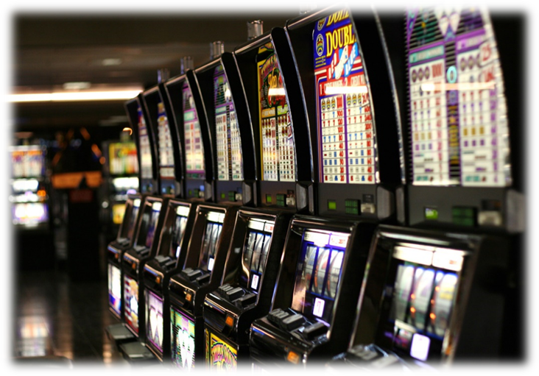
问题
https://zhuanlan.zhihu.com/p/21388070
https://blog.csdn.net/coffee_cream/article/details/58034628
https://en.wikipedia.org/wiki/Multi-armed_bandit

Slide 4
提纲
计算机算法的概念
计算机算法的表示

Slide 5
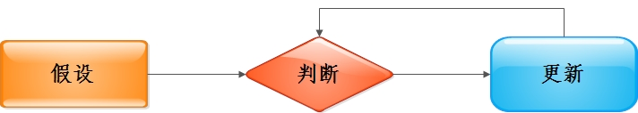
游戏-1
5个身高不同的学生，如何找出最高的学生？

Slide 6
游戏-1
#include <stdio.h>
int main()
{
double a[5] = {15,37,86,98,69};
double max;
max = 0; // 假设
for (int i=0;i<5;i++)
{
if (a[i] > max) // 判断
{
max = a[i]; // 更新
}
}
printf(“The highest student = %f\n”, max);
return 0;
}

Slide 7

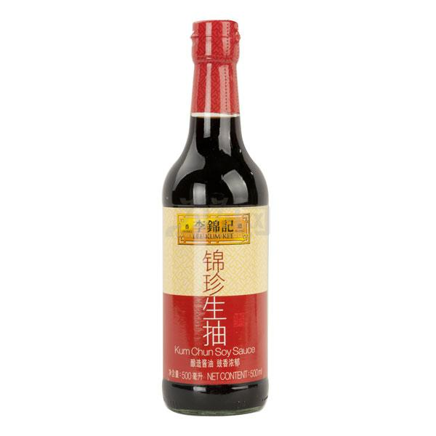
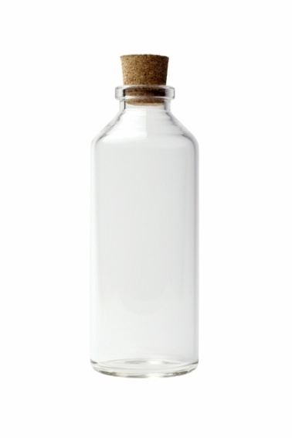
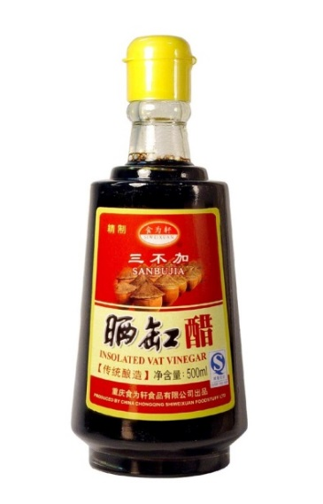
游戏-2
5个身高不同的学生，如何按照从高到矮的顺序排列好？

Slide 8
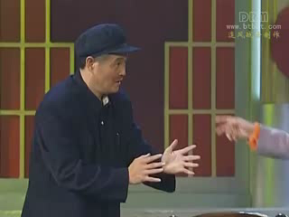
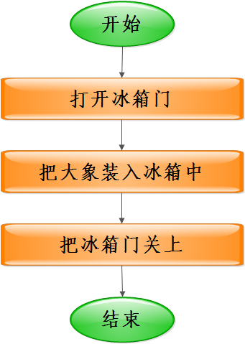
如何把大象装到冰箱里？
1. 把冰箱门打开；
2. 把大象装到冰箱里面去；
3. 把冰箱门关上。

Slide 9
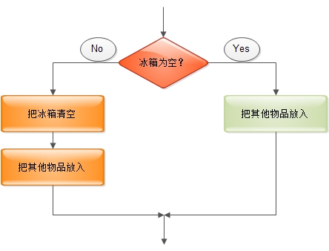
如何把长颈鹿装进刚才的冰箱里？
1. 把冰箱门打开；
2. 把大象从冰箱中取出来；
3. 把长颈鹿装进冰箱里；
4. 把冰箱门关上；
5. 完成。

Slide 10
吃蟹黄汤包
方法：轻轻提，慢慢移，先开窗，再喝汤

Slide 11
吃蟹黄汤包
将吃一只蟹黄汤包的“算法”跟结构化程序设计的顺序结构联系起来——顺序很重要
  (1) 将包子从蒸笼中慢慢提起,and then
  (2) 将包子慢慢移动到面前的小碟子中,and then
  (3) 在包子的正上方咬开一个小口,and then
  (4) 通过小口吸食包子里的汤(当心别烫着),and then
  (5) 将包子送入口中
  (6) 完成!

Slide 12
吃蟹黄汤包
我们并不只是吃一只，那怎么办呢？比如说吃多只汤包或是说吃饱为止呢？
  策略一：控制数量
    假如规定吃8只：这就引入了循环结构和条件判断，达到8只，就终止循环，否则再执行上面吃一只汤包的步骤；
  策略二：是否吃饱
    将是否吃饱做为条件判断语句，若未吃饱，则跳转吃汤包的语句继续执行，一旦判断吃饱了，则跳出循环。

Slide 13
吃蟹黄汤包
我们并不只是吃一只，那怎么办呢？比如说吃多只汤包或是说吃饱为止呢？
  策略三：对于不同年龄段，对汤包的需求不同，采用多分支情况进行分类定量控制

Slide 14
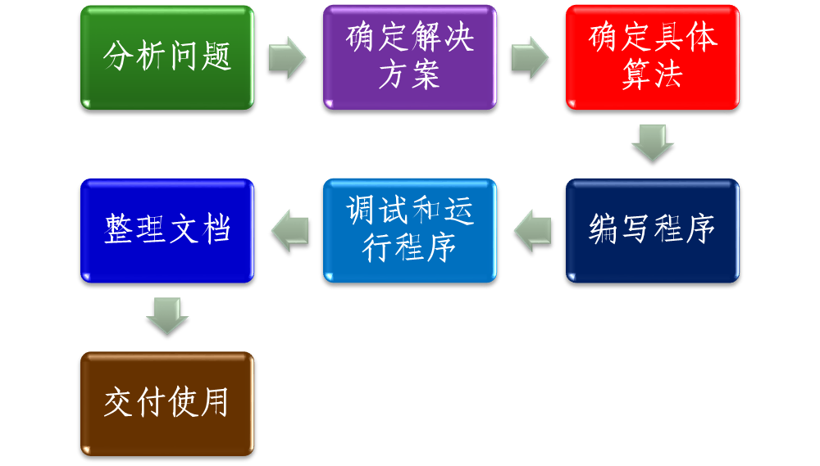
计算机求解问题的步骤
用计算机解决一个实际应用问题时的整个处理过程称为程序设计

Slide 15
计算机算法概述
要利用计算机处理问题，光学习语言的语法规则还不够，最重要的是要学会针对各类型的问题，拟定出有效的解题方法和步骤。解题方法和步骤就是算法。
算法
  为了解决一个问题而采取的有限步骤。
计算机算法
  如何使计算机一步一步地工作的具体过程。

Slide 16
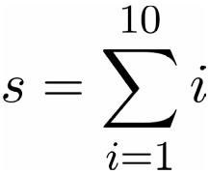
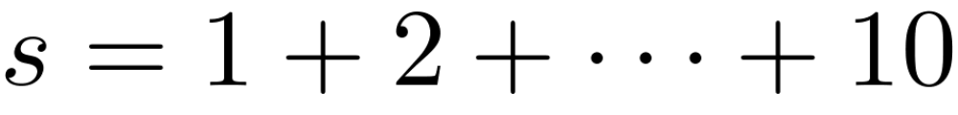
计算机算法概述
例：考虑 的算法
  算法一：直接表达
当项数较多时该算法不适用

Slide 17

计算机算法概述
  算法二：迭代法（累加求和法）
    算法步骤：
      ① 使s=0
      ② 使i=1
      ③ s+i→s
      ④ i+1→i
      ⑤ 若i≤10转③，否则转⑥
      ⑥ 输出s
s
i
0
1
3
6
10
+
1
2
3
4
5
累加器
计数器
多个无规律的数求和，怎样设计算法？
该算法通用，是好算法

Slide 18
如何表示算法
算法需要有统一的表示方法
  常见的表示方法有：
    自然语言
    流程图
    结构化程序图
    N-S流程图

Slide 19
如何表示算法
自然语言表示
对于计算 s=1+2+3+4+5+6+7+8+9+10
用自然语言表示为：
① 使s=0 （s为累加器）
② 使i=1 （i为计数器）
③ s+i→s （累加求和公式）
④ i+1→i （计数器加1）
⑤ 若i≤10转③,否则转⑥
⑥ 输出s的值
特点：通俗易懂；文字冗长、含义不大严格。

Slide 20
如何表示算法
流程图表示
  用流程图符号表示算法
  常用的流程图符号有：
 | 起至框 |  | 输入输出框
 | 处理框 |  | 流程线
 | 判断框

Slide 21
如何表示算法
对于计算 s=1+2+3+4+5+6+7+8+9+10
用流程图表示为：
直观形象，易于理解，次序清楚
Start
s+i → s
i+1 → i
0 → s
Y
i≤10
1 → i
N
输出s
End

Slide 22
如何表示算法
流程图包含以下部分
  表示相应操作的框
  带有箭头的流程线
  框内外必要的问题说明
流程线不要忘记画箭头

Slide 23
如何表示算法
结构化表示——顺序结构
  按固定顺序（从上到下或从左到右）执行的结构
a
A
B
b

Slide 24
如何表示算法
结构化表示——选择结构
  根据条件p选择执行哪一个分支
a
成立
p
不成立
A
B
b

Slide 25
如何表示算法
结构化表示——循环结构
  重复执行某些操作的结构：
    当型(while)循环和直到型(until)循环
a
a
A
A
P1
Y
P2
N
N
Y
b
当型循环
b
直到型循环

Slide 26
顺序结构程序设计
输入三角形三边的长度，并计算其面积，然后输出到屏幕上
S=?
a
b
c

Slide 27
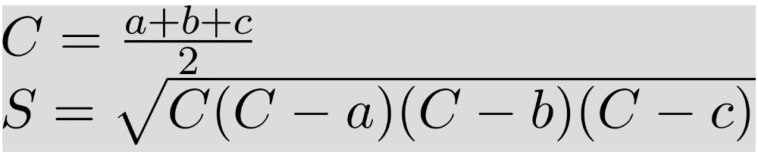
顺序结构程序设计
算法设计
  假设：三个边长a，b，c能构成三角形

Slide 28
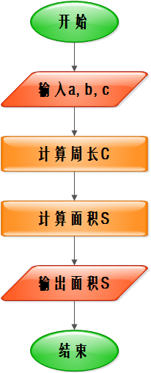
顺序结构程序设计
流程图

Slide 29
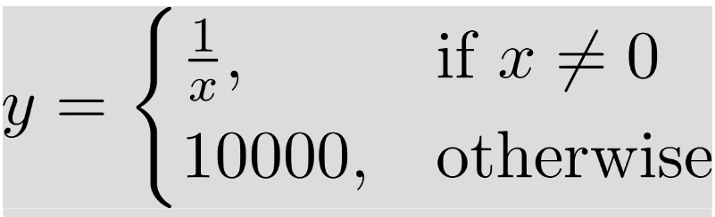
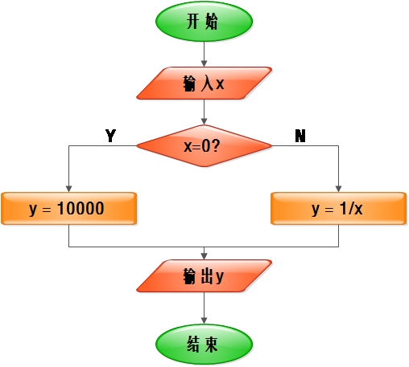
例：计算 的算法流程图
选择结构

Slide 30
循环结构程序设计
求和

Slide 31
小结
了解算法设计的重要性
了解算法的基本表示方法

Slide 32
计算机科学中最重要的32个算法
A* search algorithm
Beam search
Binary search
Branch and bound
Buchberger's algorithm
Data compression
Diffie-Hellman key exchange
Dijkstra's algorithm
Discrete differentiation
Dynamic programming
Euclidean algorithm
Expectation-maximization algorithm (EM-Training)

Slide 33
计算机科学中最重要的32个算法(Cont.)
Fast Fourier transform (FFT)
Gradient descent
Hashing
Heaps (heap sort)
Karatsuba multiplication
LLL algorithm
Maximum flow
Merge sort
Newton's method
Q-learning
Quadratic sieve
RANSAC

Slide 34
计算机科学中最重要的32个算法(Cont..)
RSA
Schönhage-Strassen algorithm
Simplex algorithm
Singular value decomposition (SVD)
Solving a system of linear equations
Strukturtensor
Union-find
Viterbi algorithm
https://www3.risc.jku.at/people/ckoutsch/stuff/e_algorithms.html
https://blog.csdn.net/zhangzhengyi03539/article/details/76783352

